Slide 1

제 1강
문화예술 디지털트렌드 이해하기
중앙대학교 일반대학원 문화예술경영대학원
오인택

Slide 2

CONTENTS
01
프롤로그
02
문화 예술 분야 주요 이슈들
03
문화 예술 분야 트렌드 및 전망
04
시사점

Slide 3






소개
학력
숭실대학교 공학박사(IT Policy & Management)
서강대 경제학석사 (기술경제학)
경력
現)KT IT부문 IT컨설팅본부 IT컨설팅1담당 (2021~)
KT IT부문 SW개발본부 IT Delivery 1PTF장 (2020)
KT IT부문 DX혁신담당 (2018~2020)
KT IT부문 경영플랫폼담당 (2015~ 2018)
KT NexR 사외이사 겸직 (2016 ~ 2019)
주요 활동
KISA(한국정보화산업협회) 평가위원
한국정보처리학회 부회장
KAIST Fourth Revolution Intelligence Ceneter 자문위원
한양대학교 소프트중심대학 교과과정 자문위원
한국정보산업협회 한이음 대회 심사위원
서울시 기술연구소 자문위원
지역정보개발원 자문위원
한국 문인협회 정회원
성명
소속
오인택
KT IT부문 상무, 중앙대학교 겸임교수

Slide 4
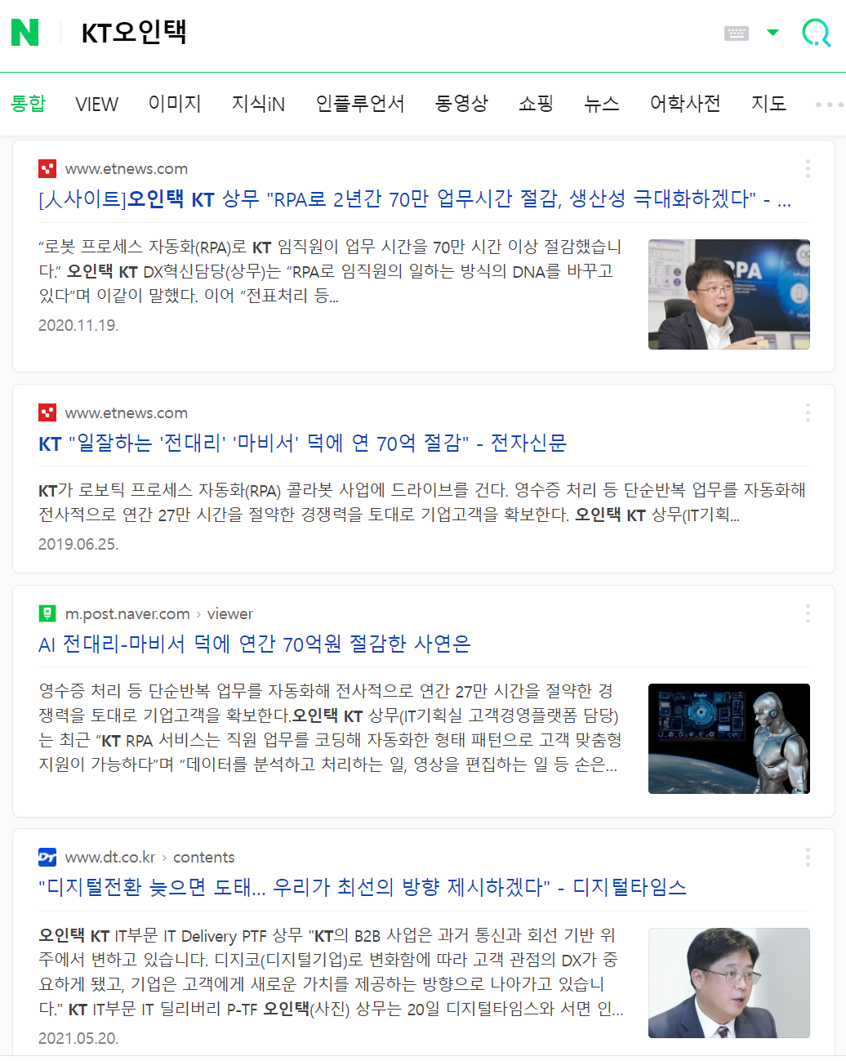
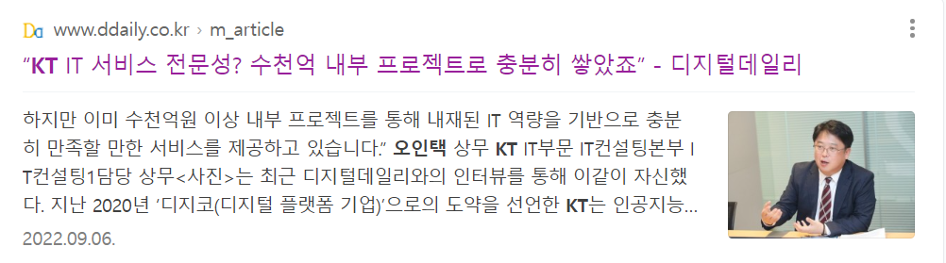

소개

Slide 5

01
프롤로그

Slide 6
그동안의 문화예술의 분야 변화들
1인 크리에이터의 급격한 확대와 전문가로 인정
문화 영역에서 개인이 다양한 콘텐츠를 직접 생산하고 공유할 수 있는 새로운 형태의 커뮤니케이션인 1인 미디어의 비중이 증가
1인 미디어에 나 이와 성별에 제약없이 누구나 미디어 생산자가 될 수 있다는 점
탄탄한 팬덤층을 형성하여 소셜 인플루언서로 도 활발하게 활동하며 사회적·경제적으로 영향이 확대
코로나19 펜데믹 으로 1인 미디어의 이용자와 시간이 급격히 늘어나 1인 미디어에서 다루는 콘텐츠가 무한 확장
1인 크리에이터의 영향력이 커지면서 구독자 수 를 늘리기 위한 가학적이고 자극적인 콘텐츠가 경쟁적으로 올라오고, 가짜뉴스, 뒷 광고 등 여러 논란등의 사회적 부작용 양산
1인 크리에이터의 전문성을 인정하는 동시에, 사회적 부작용을 방지하기 위한 1인 크리에이 터의 정보 검증, 콘텐츠 표현 수위 등 법적 규제 및 장치 마련에 대한 요구가 지속적으로 증가
01
워라벨, 여가에 중요성이 집중 부각
주 52시간 근무제도가 적용되고 또 한 근무 형태도 여러 형태(시차출퇴근제, 선택 근무제, 재택근무제 등)의 유연근무제의 도입이 확산
일과 삶의 균형을 추 구하는 ‘워라밸’, ‘저녁이 있는 삶’이 점차 자리잡음
근로시간의 단축은 여 가시간을 즐기려는 욕구가 늘어나 퇴근 후 여가 관련 시장이 확대
여가 활동에 月 120시간·15만 6000원 쓴다…'혼자서’(참고:이데일리)
자신의 감정적 만족감, 행복감에 초점을 두고 소비하는 경향이 두드러지면서 자신만을 위한 문화여가 소비의 비중도 증가
02

Slide 7
그동안의 문화예술의 분야 변화들
생활문화, 생활예술의 확산
생활예술과 생활문화는 민간 영역의 자발적 움직임과 정부에서도 관련 제도, 시설 등의 확충, 정책 마련 등을 지원
생활예술은 공동체 의 결속을 도모하고, 시민 정체성을 증진시키고 사회 발전에 긍정적으로 기여하는 역할 을 하며, 생활문화는 마을과 동네를 예술가 또는 문화예술 활동가들과 결합시켜 생활공동체를 복원 회복하는 것에 초점
생활SOC 복합화 사업을 통해 일상과 밀접한 체육관, 도서관, 어린이집, 주차장 등 다양한 시설을 한 공간에 모으는 사업을 추진 지역사회 중심으로 생활문화가 확산되고 정착하는데 기여
지역 주민이 직접 주체적으로 참여하는 다양한 생활문화 프로그램들이 생겨나고 생활문화 캠페인, 생활문화 축제, 생활문화 동아리 등 다양한 형태의 생활문화가 지속적으로 확대 중
03
말이 칼이 되는 시대, 혐오와 갈등의 만연
우리사회는 성별, 장애인, 노인, 이주 노동자, 특정 종교인 등 다양한 혐오와 갈등이 만연
경제적 양극화, 경기 침체로 불안한 심리상태와 불만을 표출 욕구가 강해지면서 사회적 소수와 약자에 대한 혐오의 확산
‘여성 혐오’ 에 대한 적극적인 분노가 표출되며 페미니즘이 중요한 기치로 자리 잡은 한편, 페미니즘 에 대한 백래쉬로 남성들의 극단적인 반발
취업, 주거 문제 등에 대해 청년층과 중장년층의 인식이 다르게 나타나면서 문제 해결을 위한 정책 및 제도에 대한 평가가 극명하게 갈리고, 일련의 정치적 사건을 통해 세대 간에 존재하던 정치 이슈에 대한 세대 갈등이 심화
경제 위기로 인한 불안감 증대와 ‘단일 민족’이라는 인식에 기인한 이방인에 대한 배척 심리로 난민과 이주민에 대한 혐오 또한 증가
04

Slide 8
그동안의 문화예술의 분야 변화들
지방자치에서 문화분권의 중요성 인식
지방자치분권은 각 지역별로 실정에 맞는 행정 추진, 예산 집행 등이 가능하고 행정의 민주화를 보다 실질적으로 구현
문화분권은 지방 자치분권 실현을 이끄는 하나의 견인차 역할로 지역 문화의 고유성을 유지 및 발전시키고, 문화자치 역량을 키워 지역 주민의 참여를 높임
문화예술과 관련된 역량에 지역마다 차이가 존재, 문화 분권으로 인해 지역 간 문화 격차가 심화될 수 있다는 문제점이 존재
전문가 평가단은 현 정부의 지방자치분권 추구와 강조로 지역문화 분권 정책을 추진 함에 따라 지역 간 문화예술 역량 차이로 지역 간 문화격차가 심화될 전망
이를 중앙정부의 대응책 마련, 지역이 스스로 인식하고 해결하려는 자체적인 시도가 이어질 것이라는 전망
05
예술가의 젠트리피케이션
예술가의 활동으로 인해 저평가 지역이 극적으로 상권을 변화시키는 사례를 통해 예술가는 예술을 통해 지역 활성화에 기여
비교적 저렴한 임대료를 기반으 로 창작활동을 하는 예술인들이 모여 그 지역만의 특색있는 문화예술 콘텐츠가 발달하 게 되면, 이를 찾는 사람들이 많아져 유동인구가 늘고 지역의 매력도를 높여주면서 상권 이 발달하고 지역이 활성화
거대 상업자본이 유입, 임대료가 치솟게 되고 소상공인과 예술가들은 수년간 닦아 놓은 삶의 터전을 잃게 되는 사회적 부작용 발생
예술가는 젠트리피케이션을 촉발시키는 ‘젠트리파이어‘로 인식, 동시에 높은 임대료를 감당하지 못해 밀려나는 피해자로 인식
문화생태계가 상생을 목적으로 예술가와 협업해야 하며, 그에 대한 맞는 보상이 필요
06

Slide 9
02
문화 소비의 트렌드

Slide 10
문화 소비의 트렌드
이코노-럭스 문화소비자: 경제적 합리성을 따지면서도 자신에게 가장 큰 만족감과 행복을 안겨주는 상품을 소비하는 ‘이코노-럭스(Econo-Lux)’ 소비자가 소비 문화를 주도
잘파세대 (Z세대 + 알파세대) 이코노-럭스 문화소비자의 중심
검소하면서도 럭셔리하고 대중적이면서도 고급진, 지역적이면서도 글로벌한 양면적인 모습. 자기만의 고유하고 역동적인 기준에 따라 경제적으로 합리적이면서도 자신에게 가장 큰 만족감과 행복함을 주는 제품과 서비스를 소비
“편의점 도시락으로 점심을 때우면서 명품 가방을 산다!”, “하루의 플렉스를 즐기는 데 가진돈을 모두 쓸 수 있다”
부자는 못 될지언정 부자 체험을 해보는 것은 중요하며, 열심히 살되, 치열한 삶은 내려놓을 준비가 된 것. 목에 칼이 들어와도 자기 취향은 포기하지 않아서 종잡을 수 없는 요즘 문화소비자
01
추억 보정과 문화 소비: 추억 속 영화가 다시 인기를 얻고, 과거 영상을 반복 소비하며, 단종된 패션 브랜드나 과자가 부활하는 ‘추억 보정’ 문화 소비 패턴이 지속
새로운 것에 도전하기보다는 ‘추억 보정’된 콘텐츠를 소비하는 패턴
추억 보정은 과거에 경험한 것에 대해 익숙함과 추억을 더해 보다 호의적으로 평가하는 대중의 심리를 뜻
일시적인 레트로 유행이 아니라 불안한 사회 분위기, 미디어 채널의 증가, 영상 저장, 편집 기술의 발전, 짧은 영상 시청 패턴, 알고리즘 추천, 인구 고령화 등 여러 사회적, 기술적 요인이 복합적으로 작용한 결과
2000년대에 출생한 세대 역시 그들만이 공유하는 문화와 추억이 있다는 점
콘텐츠 시장에서는 프리퀄 형식의 작품이, 알고리즘 추천 서비스에서는 소비자에게 ‘익숙함’과 ‘새로움’ 사이 선택권을 주는 방식이 주목
02

Slide 11
문화 소비의 트렌드
레이지어터 이코노미: 먹고 즐기며 보다 손쉬운 다어어트를 추구하는 ‘레이지어터(Lazieter)’ 이코노미에서 경쟁우위를 확보하려면 건강을 유지하면서도 소비자 기대에 부응할 수 있는 접근법 필요
게으른 다이어터. 휴대 전화를 보며 누워있지만 날씬하였으면 좋겠고, 치킨은 먹고 있지만 건강하고 싶은, 손쉬운 건강관리를 꿈꾸는 다이어터
제로콜라, 제로맥주,제로 아이스크림 등 죄책감을 덜어주기 때문에 손쉬운 건강관리를 꿈꾸는 만큼 다이어트와 관련된 다양한 정보를 한속에 모아둔 플랫폼이 인기를 얻을 것으로 전망
문화,소비,경제로 이어지는 숨겨진 연결고리가 주요 포인트
03
피핑톰의 시대: ‘피핑 톰(Peeping Tom)’은 ‘훔쳐보는 톰’이라는 의미로 엿보려는 자를 나타내는 속어, 무분별한 사생활 공개 콘텐츠에 대한 피로도가 증가하고 잊힐 권리에 대한 인식이 높아짐
피핑톰 시대에는 개인의 사생활 노출에 대한 우려를 가지면서도 개인의 사생활을 SNS에 스스로 노출하는 모순적인 현상
<나는 솔로> 16기 돌싱특집은 출연자의 사생활을 공중파에 드러내는 관찰 예능이 어떠한 논란을 일으킬 수 있는지 잘 보여줌. 예능 프로그램이 종료된 이후에도 출연자들 사이의 갈등이 지속되는 현상
잠재적 문제점은 출연자 자신만이 아니라 가족이나 아이들의 노출에서도 발견,자녀의 사진을 무심코 SNS에 올려 아동 유괴를 초래
할문제를 처음부터 방지할 수 있는 하나의 방법이 바로 반려동물 또는 반려식물과 함께하는 사생활 노출
부모, 배우자, 아이들보다는 반려동물과 반려식물의 등장이 늘어날 전망
04

Slide 12
문화 소비의 트렌드
K컬처의 하이브리드 전략: 한류 콘텐츠와 K브랜드가 결합한 신한류(K-Culture) 시대를 맞아 온라인과 오프라인, 대기업과 스타트업, 클래식과 모던 등 이질적인 요소들을 섞어 쓰는 ‘하이브리드 전략’이 시장을 주도
대기업과 스타트업의 결합으로 규모 경쟁력 갖춘 한국 문화콘텐츠 산업 육성
한류 팬덤을 기반으로 콘텐츠 IP 확장, 문화콘텐츠 산업의 높은 경제 잠재력
디지털 콘텐츠 시장 성장에 따른 한국 콘텐츠 진출 기회 확대
글로벌 경쟁력을 갖춘 국내 콘텐츠 플랫폼 완성
05
스트릿 문화의 지속가능성: 기성세대의 지배적인 문화에서 벗어난 개방적인 문화를 뜻하는 ‘스트릿 문화’가 주류 문화의 하나로 부상
스트릿 문화가 형성되는 ‘스트릿(Street)’은 아직 사회적으로 소속감을 가지지 못한 청소년이나 젊은 사람들이 정체성과 욕구를 실현하는 공간을 의미
스트릿 패션에는 이들의 라이프 스타일이 담겨져 있음. MZ 세대가 리드하는 영컬쳐(Young Culture)의 영향으로 스트릿 패션은 그들의 개성과 가치관 그리고 니즈를 대변하며 문화 코드가 되고 있음
MZ 세대는 패션 브랜드가 주도하는 상업적이고 획일적인 유행 스타일을 거부하고, 개인의 개성과 자아를 담아 일상의 요소들을 혼합하여 형식 없이 하는 감각 보유
스트릿 패션은 보는 이에게 새롭고 낯설지만 흥미를 유발하며 하이패션(High Fashion)의 신선한 디자인 영감이 됨.
06

Slide 13
문화 소비의 트렌드
팝업 스토어 전성시대: 한정된 기간 특정 장소에서 브랜드 경험을 할 수 있는 ‘팝업 스토어’가 독자적 가치를 지닌 판매 방식으로 인정받으면서 다양한 영역으로 확장,‘하이브리드 전략’이 시장을 주도
기업들은 상설매장을 운영하는 것에 비해 적은 비용으로 화제성을 얻을 수 있고 소비자들에게 홍보와 체험의 공간이자 브랜드를 알리는 등 다양한 목적으로 팝업스토어를 운영
소비자들은 팝업스토어가 가진 ‘한시성’이란 측면에 주목하고 열광. 그리고 이 한시적 경험을 추구하는 인플루언서들로 인해 팝업스토어는 문화적 영향력까지 미칠 수 있는 공간
07
한류 스타 앰배서더의 활약: 금발과 백인이 아니면 진출이 힘들었던 명품 광고 분야에서 K팝의 영향력이 커지면서 한류 스타 앰배서더가 활약하는 현상에 대해 분석
K-POP을 시작으로 K-콘텐츠가 세계적인 영향력을 갖게 되면서 글로벌 명품 하우스들이 한국 스타들을 앰배서더로 발탁하는 사례, 명품 브랜드는 역사와 가치를 고려해 앰배서더를 까다롭게 고르기로 유명하지만, 최근 잇달아 한류 스타들에게 러브콜을 보내고 있으며 K-스타들은 세계적인 명품 하우스에서 자신만의 존재감 과시
넷플릭스 시리즈 ‘오징어 게임’에 출연해 화제를 모은 배우 정호연이 루이 비통의 새로운 글로벌 앰배서더에 발탁
K-POP 대표 걸그룹 블랙핑크는 이례적으로 멤버 전원이 글로벌 명품 브랜드의 앰배서더로 활약 중이다. 제니는 샤넬 하우스 앰배서더로 활동 중이며, 지수는 디올 패션·뷰티의 글로벌 앰배서더, 로제는 생로랑 글로벌 앰배서더, 리사는 셀린느의 글로벌 앰배서더
구찌 앰배서더 카이&아이유, 미우미우 걸, 윤아&장원영
08

Slide 14
'
문화 소비의 트렌드
연반인을 꿈꾸는 세상: 연예인급 인지도와 영향력을 가진 일반인이 뜨고, ‘일반인의 스타화’는 개인의 셀프 브랜딩을 자극하고 기업의 마케팅 방향을 변화
연예인'과 '일반인'을 합친 말로 연예인처럼 방송 프로그램에 등장은 하지만, 직업은 전문 방송인이 아닌 사람을 뜻하는 신조어입니다.
연예 관찰 예능의 프로그램의 인기와 더불어 출연진은 연예인에 버금가는 인기, 과거와 달리 SNS 등으로 출연진과 시청자가 직접 소통할 수 있다는 점 때문에 그들은 ‘연반인(연예인과 일반인의 합성어)’이란 타이틀을 얻음
일반인 출연자들이 개인이든 개인이 하는 비즈니스든 ‘홍보’를 위해 연애 예능 프로그램에 출연한다는 비난은 오래전부터 있었음
최근에는 홍보를 위해 출연할 수도 있다는 목소리, 예능 프로그램 출연으로 자신을 홍보하고 그로 인해 이득을 얻는 것은 자기 PR 시대에 걸맞은 행보라는 의견
09
동물 창작 캐릭터 머천다이징: 동물을 소재로 새로운 캐릭터를 만들어 소비자에게 친숙하고 기억하 기 쉬운 이미지를 각인시키는 ‘캐릭터 머천다이징’을 시도하는 기업과 단체가 증가 전망
만화, 영화, 게임, 출판 등이 성공, 해당 저작물의 주인공 캐릭터에 대한 라이선싱과 머천다이징 등으로 캐릭터 비즈니스가 확장
캐릭터가 사랑을 받아 이후 만화, 영화, 게임,출판, 테마파크, 라이선싱, 머천다이징 등으로 비즈니스가 확장되는 경우
캐릭터는 귀엽거나 멋져야 함. 어떻게 보면 혐오스럽고 무서운 동물들을 단순화 또는 의인화한 디자인을 통해 친근하고, 귀여운 이미지의 캐릭터
캐릭터 비즈니스의 핵심은 라이선싱과 머천다이징. 여기서 캐릭터 의 수익이 발생
한류 덕분에 전세계에서 한국적인 것, 한국문화, 한국음식, 한국말, 한국역사에 관심을 가지는 팬들이 형성. 이러한 시점에 한국적인 원형스토리 및 역사문화스토리에 기반한 한국적 캐릭터가 출현한다면 디즈니사의 캐릭터들에 필적하는 성공을 거둘 수 있는 시점
10

Slide 15
'
문화 소비의 트렌드
극단적인 콘텐츠 중심주의: 플랫폼 생태계에 의존하지 않고 자체 콘텐츠 제작에 뛰어드는 기업이 늘어나면서 엔터테인먼트 산업 전반에서 극단적인 콘텐츠 중심주의가 강화 예정
극단화의 버블(Radical Bubbles): 유튜브의 추천은 극단적인 콘텐츠 시청자가 알고리즘의 추천이 없을 때보다 더 빈번하게 유사한(극단적인) 콘텐츠를 시청하도록 영향을 미침으로 써 대안적인 견해가 제시될 가능성을 줄임
우익 선호(Right-wing Advantage): 유튜브의 추천 알고리즘은 다른 관점보다 우익 콘텐츠를 선호
극단화 영향(Radicalization Influence): 유튜브의 알고리즘은 추천이 없었더라면 이용자 가 직접 찾아봤어야 할 극단적 콘텐츠에 이용자를 노출시킴으로써 그들에게 영향을 미침
우익 극단화의 경로 제공(Right-wing Radicalization Pathway): 유튜브의 알고리즘은 주류(mainstream) 및 중도 좌파(center-left) 채널 시청자들에게 좌파, 또는 중도주의의 주 장을 폄하하려는 목적의 극단적인 우익 콘텐츠를 추천함으로써 그들에게 영향을 미침
11
문화 예술의 배리어프리: 문화 예술의 장벽이 사라지면서(Barrier-Free) 장애인과 비장애인이 서로 이해하고 함께 즐길 수 있는 콘텐츠가 문화 산업 전반에서 확산
최근 문화예술계를 중심으로 배리어프리에 대한 관심과 실천 증가
장애예술의 가치를 발굴하고 지원하는 한국장애인문화예술원
연극∙미술계에서 음성해설, 수어 통역 등 다양한 방식의 배리어프리 시도 중
12

Slide 16
'
문화 소비의 트렌드
펫 휴머니제이션: ‘펫 휴머니제이션(Pet Humanization)’은 반려동물을 가족이나 친구와 같은 인격체로 대우하는 현상,기술의 진보는 펫 로봇을 중심으로 하는 또 다른 휴머니제이션
견권’, ‘묘권’이라는 단어를 내세워 반려동물의 권리를 존중해야 한다는 의견
반려동물의 삶의 질을 중요하게 여기는 반려인도 증가하고 있는 추세
영양가 높은 사료와 수제간식을 택하는 것은 물론, 목욕 스파 서비스를 이용하고 반려인의 출퇴근 시간에 유치원
반려동물이 사용하는 비용을 필수 비용이라 생각하는 반려인이 많아지고 있어, 반려동물 관련 시장은 점차 확산 예상
반려가구가 약 600만 가구에 달하며 지속적인 상승 추세에 있어 2027년에는 6조원 규모까지 확대될 것으로 전망
13
생성형 인공지능: 챗GPT 등 생성형 인공지능의 기술적 진보가 가져올 기회와 위험
인간의 편의성과 효율성을 크게 높일 수 있는 긍정적인 효과를 가져올 수 있는 한편, 훈련 데이터의 한계, 정보의 편향성, 비윤리적 문제 등 부정적인 영향을 초래
챗GPT를 인간의 생산성 을 높이는 도구로써, 그 가치를 제대로 발휘하기 위해서는 여전히 챗GPT보다 더 많이 아는 ‘인간의 지식’이 필요하며, 챗GPT는 사용자가 ‘잘 모르는 분야’ 보다 ‘잘 아는 분야’를 활용할 때 더 큰 위력을 발휘
세계적 IT 기업들은 초거대 AI 기술에 대한 주도권을 잡기 위해 서둘러 자체적인 챗GPT 서비스를 선보이고자 치열한 경쟁을 벌일 것으로 전망
미래산업의 중심 역량인 AI 산업 경쟁력 확보 노력 필요 시점: 전문 스타트 업체의 체계적 육성&일관성 있는 지원책 필요
14

Slide 17
03
문화 예술 분야 트렌드 및 전망

Slide 18

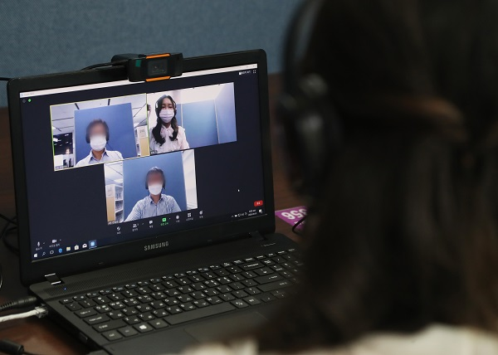
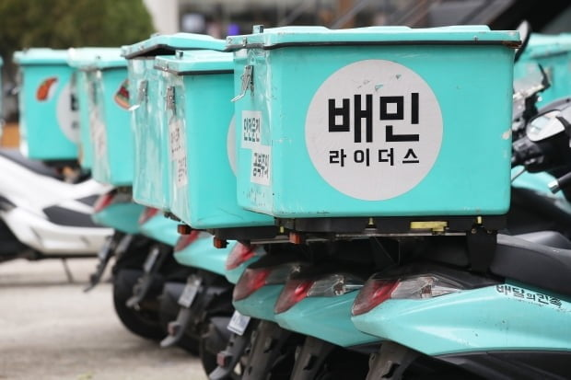
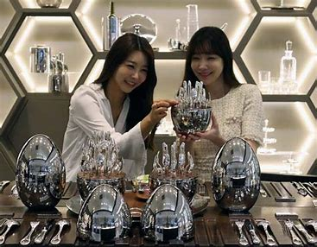
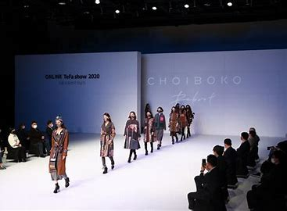
1.디지털·비대면 전환 가속화와 문화예술분야 ‘뉴 노멀’의 등장
1.1 코로나19와 디지털·비대면 경제의 확산
4차 산업혁명
사회 전 영역의 스마트화, 온라인화, 자동화 등은 코로나 팬 데믹 이전부터 차근차근히
회사라는 공간적 제약과 출퇴 근 시간이라는 시간적 제약에서 벗어나 근무하는 스마트워크
쇼핑, 교 육, 문화 및 여가활동, 심지어 건강 서비스까지 사회의 다양한 분야가 온라인화
화상 수업, 온라인 시험, 재택근무 등은 기존의 온라인에 대한 선입견이 깨지는 계기
천천히 변화하던 정치·사회·경제·문화 활동의 ‘디지털 전환(Digital Transformation)’은 코로나19로 인해 갑작스럽게 가속화
포장 배달의 일상
New
Normal
화상 면접
디지털·비대면 시대
사회적, 경제적, 문화적 행동들은 접촉을 피해 오프라인에서 온라인을 통해 진행
초·중·고교 및 대 학교는 비대면 온라인 강의가 시행되면서 원격 교육이 본격적으로 시작
직장 문 화도 출퇴근하던 고정적인 근무 방식에서 유연 근무, 재택근무 등 새로운 형태의 업무 수행방식으로 변화
소비 패턴 또한 복합쇼핑몰, 백화점과 같은 오프라인 매장에 서 실시간 모바일 방송인 라이브 커머스, 홈쇼핑 등 온라인 위주로 빠르게 전환
외식산업의 패러다임이 배달로 옮겨가게 되었고, 배달대행 전문 업체인 ‘배달의 민족’은 성장
배민의 전성시대
홈파티
온텍트 패션쇼

Slide 19
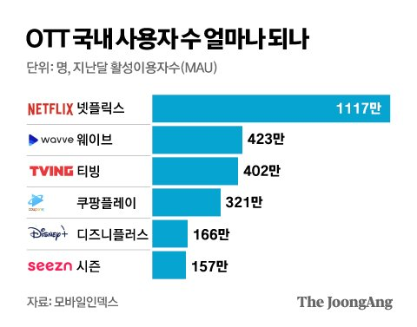
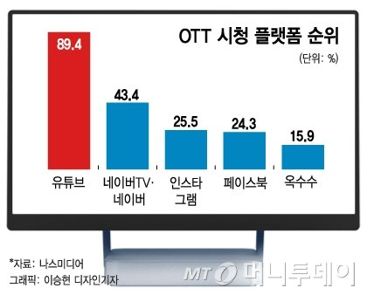
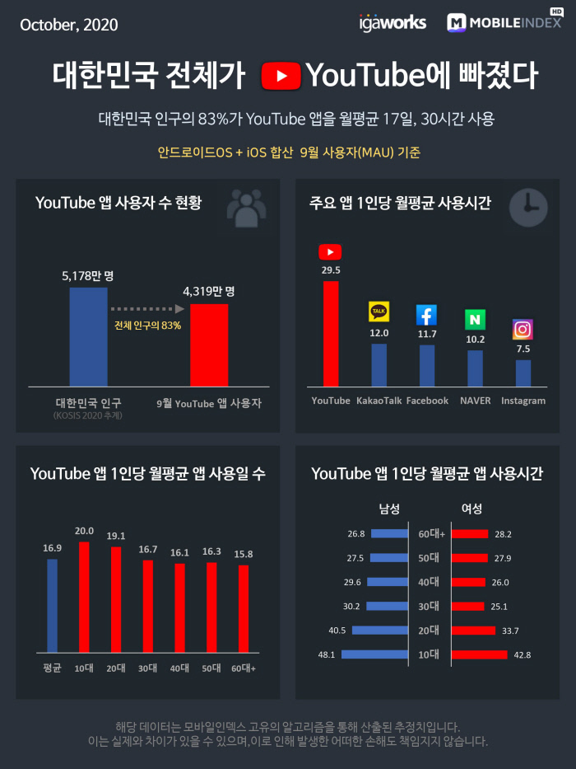
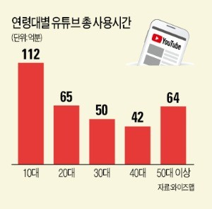
1.디지털·비대면 전환 가속화와 문화예술분야 ‘뉴 노멀’의 등장
1-2. 온라인으로 빠르게 이동한 문화소비
OTT와 유튜브의 급성장
국내 온라인동영상서비스(OTT) 시장 규모 넷플릭스 등 구독형 서비스의 빠른 성장에 힘입어 3조3000억원
공연, 영화개봉 등 많은 문화콘텐츠가 온라인 플랫폼으로 유통채널 이동, 문화예술 소비자들의 문화 소비 양상도 오프라인에서 온라인 으로 재편되는 경향
전 세계 20억 명 정도 유튜브 사용, 일평균 1억 개의 영상이 업로드,분당 400시간의 새로운 영상 업로드
2,430만 개의 개인 채널이 존재, 1인당 월평균 16시간을 시청 한국의 경우 전체 인구의 83%인 약 4,000만 명이 유튜브를 사용
초기에는 젊은 층이 주 대상이라고 생각되었던 유튜브는 최근에는 장년층의 비중 증가
화상 면접
New
Normal
온라인으로 이동한 공연, 전시, 교육
온라인 미디어 플랫폼을 통해, 현장 관객 없이 온라인으로 생중계
한국예술종합학교는 ‘베토벤 탄생 250주년 기념 피아노소나타 전곡 시리즈’ 첫 공연을 취소하지 않고 온라인 생중계로 진행
세종문화회관은 무관중 온라인 중계공연 ‘힘내라 콘서트’ 를 통해 16개 공연을 네이버TV로 중계
오페라 ‘톡톡-로시니’는 접속자 수 1만5,000명을 기록했는데 세종문화회관 체임 버홀 전체 좌석 수(443석)의 33배가 넘는 숫자로 성공
뉴욕 브로드웨이는 뮤지컬 전문 동영상 플랫폼인 Broadway on demand를 구축

Slide 20


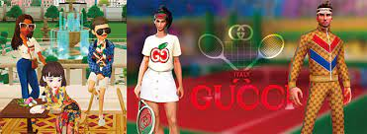
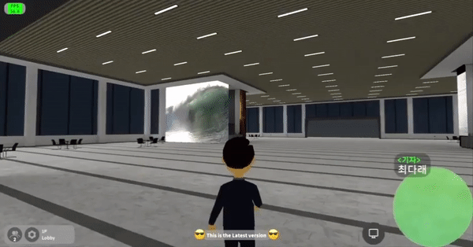
1.디지털·비대면 전환 가속화와 문화예술분야 ‘뉴 노멀’의 등장
1-2. 온라인으로 빠르게 이동한 문화소비
메타버스의 부상
메타버스에 대한 주목도가 높아지면서 하나의 ‘비즈니스’의 영역으로 자리매김
현실과 가상의 세계를 넘나들며 ‘나’를 대신하는 ‘아바 타’를 꾸미고 생활하는 가상공간에 대한 수요가 늘어나면서 가상이지만 집과 같은 부동 산에서 패션소품과 미술품까지 새로운 경제 시스템 가동
‘제페토(ZEPETO)’는 2018년 처음 선을 보이 고 3년 만에 글로벌 가입자 수는 2억명을 넘어서, 2021년 7월 기준 글로벌 누적 다운로 드 수는 2억8천만건을 기록
구찌(Gucci)의 버추얼 컬렉션이 제페토에서 선 공개되자 조회 수가 300만 건을 넘는 등 인기
아이돌 그룹 ‘블랙핑크’도 제페토를 통해 아바타로 댄스 퍼포먼스 비디오를 선보여 1억 뷰
2020년 9월 ‘방탄 소년단'(BTS)은 ‘다이너마이트’ 안무를 ‘에픽게임즈’가 개발한 ‘포트나이트’의 파티로얄 모스에서 처음으로 공개
미국의 힙합가수 트래비스 스캇는 온라인 게임 ‘포트 나이트’에서 가상 콘서트1200만명 이상이 동시 접속하는 기록을 세워 약 2000만 달러에 달하는 수익을 창출
부동산에도 메타버스를 통한 거래가 확산 ,직접 가서 보지 않아도 VR을 통해 내부 및 3D 단지 투어를 통해 아파트 단지의 전체 전경이나 층과 호수에 따른 전망 등의 확인 가능한 모바일 모델하우스 서비스를 제공 3D 단지 투어 등 비대면 서비스를 확장
New
Normal

Slide 21


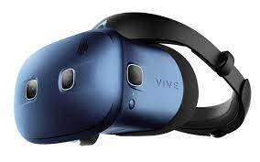

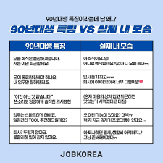
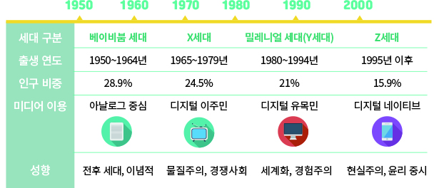
1.디지털·비대면 전환 가속화와 문화예술분야 ‘뉴 노멀’의 등장
1-3. 디지털 기술의 진화와 새로운 세대의 등장
AR·VR, 블록체인 등 관련 기술의 진화
몰입도를 높이려면 가상현실(VR)이나 증강현실(AR) 장비가 필요
오큘러스와 기어 VR을 개발하였고, 오큘러스와 HTC의 Vive를 선두로 VR 기기가 상용화되기 시작
유니티(Unity)를 비롯하여 아마존 수메리안(Sumerian) 등 AR/VR 콘텐츠 개발 플랫폼 증가
5G가 상용화되면서 메타버스를 구현시킬 네트워크환경이 마련
New
Normal
디지털 네이티브 세대
디지털 네이티브(digital native)’라고도 불리는 이들은 유년 시절부터 인터넷 등의 디지털 환경에 노출되어 있는 만큼, 최신 IT기술을 자연스럽고 빠르게 받아 들이며 새로운 기술에도 민감
어려서부터 자연스럽게 페이스북, 구글, 유튜브, 스마트폰, 태블릿PC, 인스타그램 등을 접하면서 성장한, 감각적이면서도 직관적인 사고를 하도록 훈련되어 있으며, 이들에게는 텍스트를 통한 선형적이고 논리적인 정보 습득보다는 영상이 더 편리하고 이해하기 쉬운 매체
유튜브는 동영상 플랫폼일 뿐만 아니라, 검색엔진, 소셜 미디어의 특성을 모두 가지고 있어, ‘소셜 오브젝 트(Social Object)’라고 하는 매개체를 통해 동일한 취향을 가진 사람을 연결하여 더욱 강력한 영향력을 발휘

Slide 22
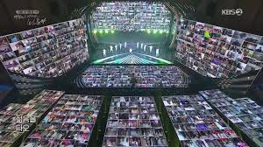

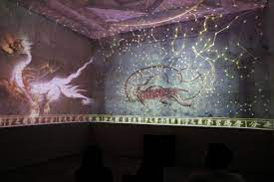
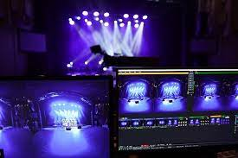
1.디지털·비대면 전환 가속화와 문화예술분야 ‘뉴 노멀’의 등장
1-4. 온라인과 오프라인의 밀접한 문화예술 가치사슬의 형성
온라인 문화예술 탄생
‘코로나19 이후에도 디지털을 활용한 비 대면 문화예술 소비가 일반적인 경향이 되어 오프라인 시장 보다 확대될 것’이라는 전망
코로나19 기간 동안 OTT, 유튜브나 온라인 공연 및 전시 등이 보급되면서, 이미 온라인을 통한 문화예술 향유가 오프라인과 함께 하나의 분야로 자리 잡음
경기팝스앙상블의 공연을 가상현실(VR)로 생중계 , KBS는 나훈아의 언택트(비대면) 콘서트를 송출
‘디지털 실감 영상관’을 개관, ‘700년 전, 신안보물선의 침몰’ 전시화성시 예술가들을 소개하는 ‘Art People, Art therapy: A.R.P.Y’라는 시 리즈 영상을 기획
나훈아 공연
New
Normal
화성시 문화재단
온라인 중심 vs. 오프라인 중심
문화예술분야 온라인 서비스의 경우 대부분 아직 무료
현장의 분위기를 그대로 느낄 수 있는 촬영 기법이나 다양한 편집으로 질 높은 영상을 선보이는 것도 중요
온라인과 오프라인에 대해 ‘대립’이 아닌 ‘공존’의 관점
오프라인에서만 느낄 수 있는 현장이 가진 아우라(aura)의 가치도 인정하였고, 오히려 온라인의 세력이 확장 될수록 오프라인 문화예술의 가치 상승 전망
온라인과 오프라인 문화예술분야는 대립 구조가 아닌, 상호보완구조가 될 것이며, 이를 통해 문화예술 전체 시장의 확대에 기여할 가능성
소유의 가치는 예술작품이 가진 희소성과 예술성이 만들어 낸다고 보았는데, 오프라 인은 이러한 희소성의 관점에서 더 높은 가치를 얻을 것으로 전망
디지털 실감 영화관
경기팝스앙상블 3D 공연

Slide 23
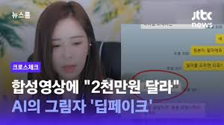
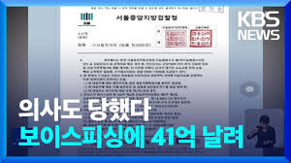
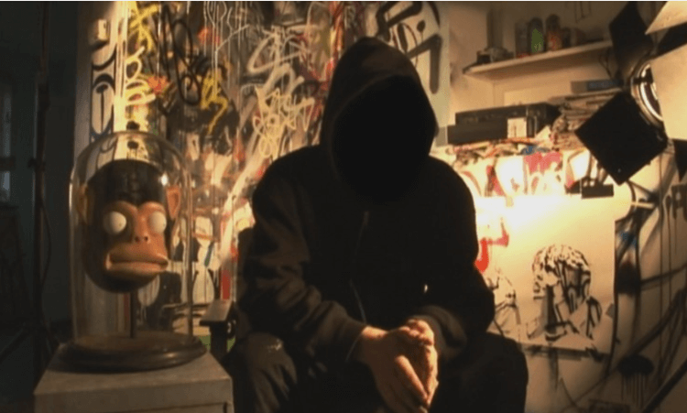
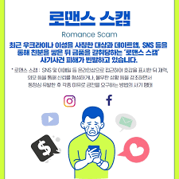
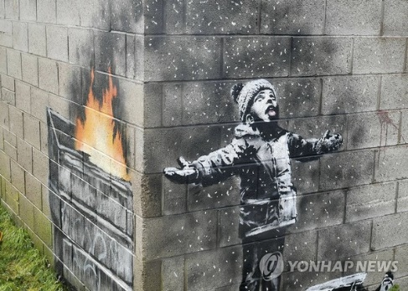

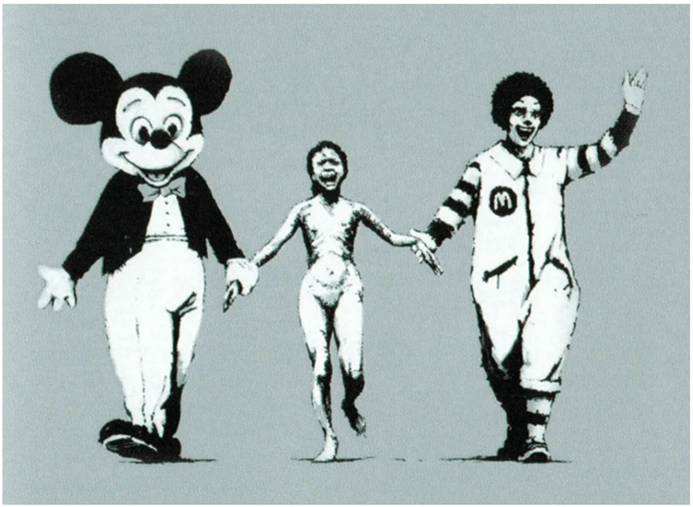
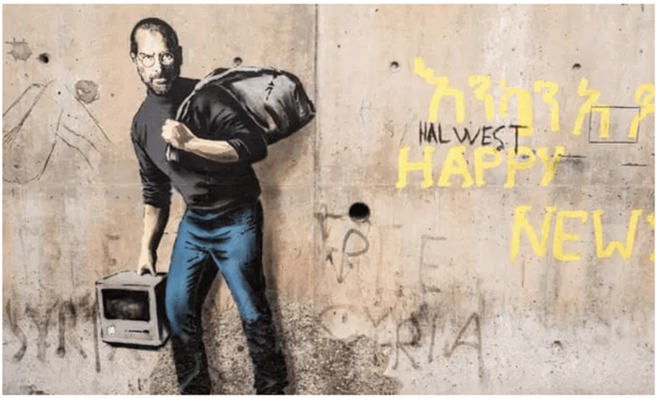
2. 문화예술 분야의 새로운 위협으로 다가오는 급격한 디지털 전환의 양면성
2-1. 급속한 디지털 전환과 함께 대두되는 신종 범죄 문제
디지털 기술을 활용한 신종 범죄
SNS 상에서 확 산되는 가짜뉴스는 진짜 뉴스보다 6배 빠르고, 더 광범위하게 퍼짐
가짜뉴스의 확산을 부추기는 새로운 기술 로, ‘소셜봇’은 온라인상에 허위사실을 기하급수적으로 확대
온라인에서 만난 이성에게 사기를 치는 ‘로맨스 스캠’은 암호 화폐를 이용하는 신종 수법까지 동원되어 확산중
인공지능(AI) 기술이 발전으로 증가하는 문제로 딥페이크(Deep Fake) 범죄
음성기술을 이용한 보이스피싱 사기
Digital
Transformation
NFT의 등장과 새로운 문제 대두
디지털 거래에 적극적인 젊은 세대들은 기술 중심의 다양한 투자 열풍
저성장 조건에서도 다양한 대체투자를 시도 문화예술 분야로도 이행되어 미술품 수익 분배 중심의 새로운 투자 모델인 ‘아트테크’, 음악 저작권 투자와 배분 모델인 ‘뮤직테크’ 등의 사례
NFT로 작품 진위와 소유권을 증명할 수 있어도 디지털 자 산의 외관이나 특성은 여전히 복제
NFT, 블록체인 기술의 발전 또한 디지털 예술작품과 콘텐츠 거래 등에서 도난 이나 사기 피해를 증가시키는 요인
작가동의 없이 NFT 형태로 팔려 도난당하는 사건 발생
딥러닝 기반의 사기 방지 플랫폼인 볼스터(Bolster)는 세계적인 작가 뱅크시(Banksy)의 스타일을 위조한 NFT의 작품 판매가 높다는 것을 발견
위조된 작품과 가짜 NFT는 디지털 연결망을 타고 계속 확산될 것
얼굴없는 작가 뱅크시 작품

Slide 24
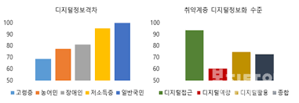
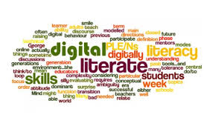
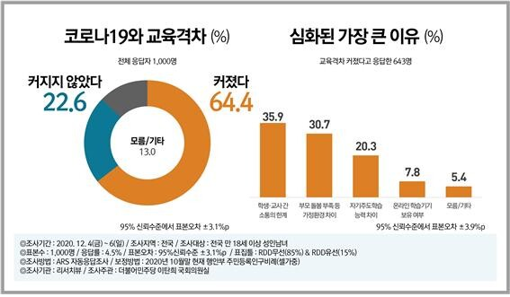
2. 문화예술 분야의 새로운 위협으로 다가오는 급격한 디지털 전환의 양면성
2-2. 생존과 연결되는 디지털 리터러시
디지털 디바이드
기술에 익숙하지 않은 취약계층이 단순히 기술을 활용하지 못함으로 인해 겪는 불편함 을넘어, 혜택을 제대로 누리지 못하여 발생하는 사회·경제적 불평등 문제 야기
애플리케이션, 무인점포, 무인발매기 등 이 확대되면서 디지털 접근 및 활용능력의 차이는 생존의 문제로도 직결되는 경향 디지털 소외·격차 해소를 위한 대책 마련이 시급한 상황
Digital
Transformation
디지털 정보격차
디지털 정보 에 대한 ‘접근성’으로, 컴퓨터나 모바일 기기의 보유 여부 및 인터넷 사용 가능 여부
기기 이용 능력으로서 ‘역량’으로, 컴퓨터나 모바일 기기의 기본적인 이용 능력
기기뿐만 아니라 정보를 포함한 ‘활용’ 정도, 컴퓨터나 모바일 기기를 활용한 인터넷의 ‘양적, 질적 활용 정도’ 또한 중요
마스크 구매 대란에서도 60대 이상 고령층이 온라인으로 마스크 구매하는 방법을 몰라 장시간 약국 대기,키오스크를 사용하는 식당이나 카페도 증가, 낯선 용어와 어려운 조작방식, 심리적 부담 디지털화와 무인화로 인한 어려움
장애 여부도 정보격차의 원인 화면 확대나 화면 내 용을 음성으로 안내하는 ‘스크린 리더’, 텍스트 음성변환 기능 등 한정된 영역에서만 기능
문화예술 향유자들에게 있어서도 격차와 불평등을 유발할 수 있는 가능성이 있어, 향후 온·오프라인 문화예술 향유 양상을 보다 면밀히 파악이 중요

Slide 25
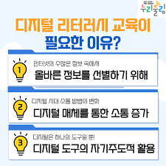
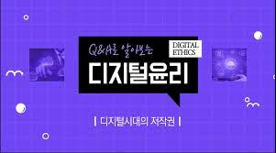
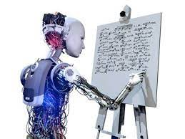
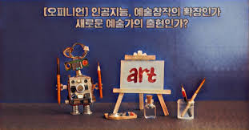
2. 문화예술 분야의 새로운 위협으로 다가오는 급격한 디지털 전환의 양면성
2-3. 문화예술계 디지털 윤리 및 역량 강화 필요성
디지털 윤리
윤리적 논란을 일으킬 디지털 창작 활동은 규제는 ‘예술 패러디, 재해석 등과 같은 예술 표현의 자유 침해로 인해, 어떤 규제도 용납되지 않을 것
‘온라인 익명성으로 인한 문제를 예방하기 위해 디지털 예술 활동 실명제 도입 어려울 것
디지털 범죄 증가 현상이 사회적으로 중요 한 문제로 대두된 만큼, 예술인들에게도 전통적인 예술 창작활동의 자유나, 익명성의 가치가 다소 보수적인 방향으로 변화
이용자 측면에서의 디지털 범죄에 대한 윤리 의식 제고도 필요하지만, 생산자 측면에서의 예방 윤리 의식 또한 현재보다 높은 수준으로 요구
Digital
Transformation
종사자 디지털 리터러시 요구 증대
창작자·크리에이터들에게도 디지털 리터러시가 요구 되는 이유는 저 작권, 수익 배분의 문제와도 직결
디지털 리터러시가 향후 문화예술인의 생존을 결정하는 중요한 요인이 될 것
예술대학 등에서도 전문예술 인 교육과정에 고급 디지털 리터러시 교육 비중이 절반 이상을 높아질 것
인공지능(AI) 이미지 생성은 창작자의 의도에 따라 생성될 수 있도록 이미지 빅데이터의 선별, 스타일 변경 및 가중치 변경, 함수 설정 및 알고리즘 설계 등으로 창작 의도의 반영과 개입이 필요
다양한 결과물을 창출할 수 있으며, 무엇보다 축적된 이미지 빅데이터 가 있어야 창의성이 가능
디지털 기술을 이해할 수 있는 역량에 따라, 창작 단계에서도 많은 변화가 있을 것이며 이는 생존 문제와 연관될 것으로 전망

Slide 26


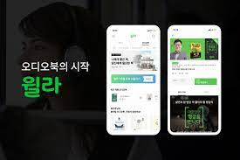

3.구독경제와 경험경제의 활성화
3-1. 취향 맞춤형 경험, 합리적인 소비 구독경제
문화예술분야의 온라인 구독경제
디지털 콘텐츠에서 큐레이션(curation)이라고 불리는 ‘맞춤형 서비스’는 소비자의 구 매상품과 서비스를 분석하여 전문적인 지식, 고객데이터를 분석을 통한 콘텐츠 추천 및 제공하는 방식
넷플릭스, 왓챠, 티빙, 웨이브와 같은 영상 콘텐츠와 스포티파이, 멜론, 지니 등 음악 콘텐츠 서비스가 대표적인 구독경제 디지털 콘텐츠 서비스
OTT 서비스와 유튜브, 각종 음원 사이트 모두 구독 서비스를 골자로 하고 있고, 최근 오디오 북과 전자책 역시 구독경제를 기반으로 크게 성장하는 추세
오디오 북의 경우 구독자가 가파르게 상승하고 있어 주목 ‘밀리의 서재’는 오디오북 콘텐츠를 도서에만 국한되지 않고 매거진 서비스로 영역이 확장 오디오북 플랫폼, ‘윌라(Welaaa)’는 완독형 오디오북으로 차별화
오픈갤러리는 일정한 주기마다 작품을 새로 교체하 여 감상할 수 있는 그림 렌탈 서비스를 진행하는 기업
‘핀즐’도 미술품 구독 서비스,큐레이터가 3~6개월 단위로 선정한 해외 신진 작가의 작품을 포스터나 프린트물로 제공 국내에 잘 알려지지 않은 외국 작가를 발굴하고 그들의 작품을 서비스한다는 점에서 다 른 미술품 구독서비스와 차별성
Digital
Transformation

Slide 27
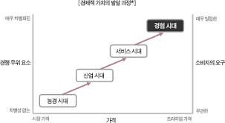

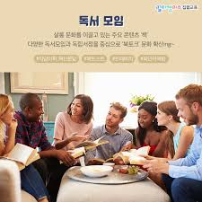
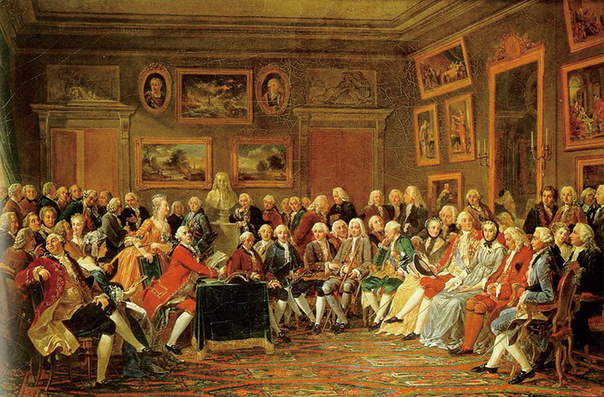
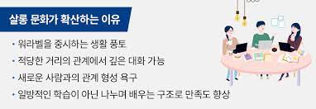
3.구독경제와 경험경제의 활성화
3-2. 경험의 가치, 경험경제에 대비 해야
경험의 가치를 구매하는 경험경제
경험경제는 역사적으로 기술이 발달하면서 새로운 신제품에 대한 차별성이 많이 줄어들고 제품 기능 자체의 경쟁력 을 따지기 어려운 상황에서, ‘특별하고 차별화된’ 경험과 서비스를 제공함으로써 구매로 이어가는 전략에서부터 시작하며 사용된 개념
제품 구매 자체보다 구매로 이어지는 ‘경험과 변화’에 중점을 두고 있으며, 이에 사람들은 상품에 담겨있는 ‘감성과 가치’를 구매, 제품 혹은 서비스에 맞는 ‘스토리텔링’에 집중
경험경제는 AI, 빅데이터 기반 개인화된 맞춤형 서비스 기술과 SNS 이용 확산을 통해 문화예술분야에서 확장 진행 중
개인의 취향을 반영한 맞춤형 분석으로 콘텐츠 큐 레이션을 제공, 개인의 기분이나 선호에 맞는 음악과 영화를 추천해 필요한 상품이나 서비스를 먼저 제안,디자인 적인 요소와 담고 있는 가치까지 꼼꼼하게 살핌
소셜 문화를 활용하고, 빅데이터와 인공지 능을 기반으로 한 분석을 통해 문화 활동을 추천, MZ 세대의 자기주도형 모임 방식 선호 경향, 리미티드 에디션 향유, 패키지 문화 등 새로운 개념이 문화예술분야로 확장
자신의 취향과 문화를 즐기기 위한 MZ세대의 '살롱문화 활성화'도 인기 있는 트렌드
경험경제로 인한 디지털 전환 비용에 대한 부담을 예술가들 개인이 부담 하는 구조로 지원이 필요한 상황
경험경제의 부상으로 아티스트와 소통하며 브랜드에 새로움과 독창성을 부여 하는 브랜드와 아티스트의 예술적 협업 증가예상
사진, 비디오, 영화, 컴퓨터 등의 도구를 사용한 예술인 미디어아트를 활용하여 관객과의 상호작용을 이끄는 오프라인 매장의 체험형 전시
Digital
Transformation

Slide 28
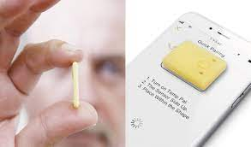

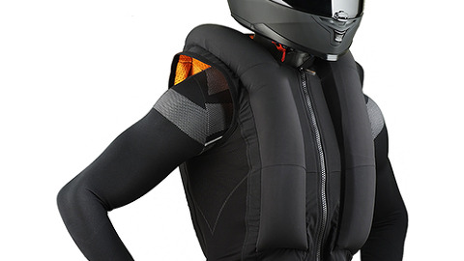

4.건강하고 안전한 불편의 일상화
4-1. 안전 제일, 건강 우선
건강과 안전의 비즈니스 확대
‘물질적 부’보다 ‘건강’을 추구하는 소비자들의 가치 변화가 소비 패턴 변화 면역력을 유지하는 건강한 다이어트, 사회적 거리두기로 인한 ‘집콕’ 생활을 보다 풍성하게 해주는 상품들이 출시
‘건강’, ‘면역’, ‘안전’이 주요 키워드로 자리 잡음
환경에 대한 관심도 높아지면서 동물복지 식 품과 친환경 식품은 물론, 환경오염과 자원 낭비 등을 고려한 대체식품의 필요성이 대두
식품 업계에서도 기존에 지속적으로 논의되어 왔지만 크게 주목받지 못했던 비유전자변형식품(Non-GMO)이나 천연 재료, 무첨가 식품·소재가 크게 관심
기존에는 대다수가 건강을 이유로 선택했지만, 지금은 환경적 측면에서 가치소비로서 친환경 식품이나 동물복지 식품을 고려하는 소비자가 많아짐
안전하게 일상을 살아가는 것에 대한 가치가 점점 높아고 사람들은 재난 상황에 적극적으로 대비하고 안심할 수 있는 일상을 위한 제품과 서비스를 더욱 선호
대만 초소형 블루투스 체온계: 우표 크기 3g 체온계로 24시간 밀착 체크
일본 터치리스 제품: 초정밀 센서를 이용한 비접촉 방식 확대
멕시코 인공나무 ‘바이오어번’: 해초 추출 세포의 자연 광합성 기능으로 공기 정화하는 기술 개발
스페인 무인 이동식 방역 로봇 ‘젠조’: 바이러스 99.99% 차단하는 친환경적 제품
프랑스 자전거 에어백 ‘비세이프’, 세계 최초 자전거 에어백 출시
이집트 AD 주사기: 세계 최대 C형 간염 보균자 국가, 재사용 차단과 의료진 보호
블루투스 체온계
해초를 이용한 인공나무
Health Care
&
Safety
무인 이동식 방역로봇
자전거 에어백, 비세이프

Slide 29
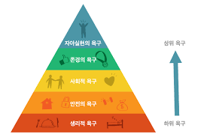
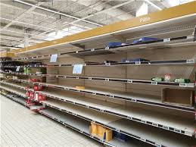
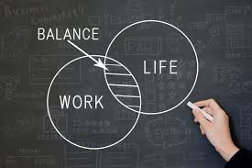
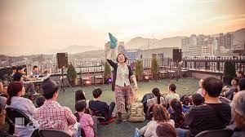
4.건강하고 안전한 불편의 일상화
4-2. 안전한 환경과 휴식에 대한 가치 변화
안전,휴식,공간의 재발견
‘코로나19 확산 조짐이 본격화되자 전 세계가 생존의 위협
생존과 안전에 대한 가장 일차적인 욕구가 인간의 최상위 욕구로 떠오르는, 이른바 ‘역(逆)매슬로우 현상’이 나타남
사람들은 생필품을 사재기 하는 진풍경이 펼쳐지 고, 미국의 총기 판매량이 급증하는 등 평범한 일상의 불안정화는 람들이 가진 가치의 최우선순위가 ‘안전’
휴식의 가치에 대한 인식 변화, 일과 삶의 균형(Work and Life Balance)에 대해 관심이 높아져 온 변화의 연장선
코로나 종식 이후에도 바이러스에 대한 두려움은 계속 내재되어, 보다 더 위생적이고 안전하고 쾌적한 공간을 선호하는 흐름은 지속될 것이라는 전망
공연장과 전시장 등의 사회적 거리두기를 고려한 리모델링
문화공간으로서 ‘야외 공간’이 재발견 되고 있음
공연장의 안전과 위생 관리 강화 및 인식 개선을 위한 다양한 활동들이 필요
매슬로우의 욕구 5단계
Work
&
Life Balance
물품 사재기
옥상 정원에서의 연극

Slide 30

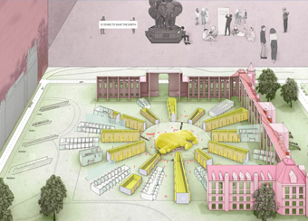
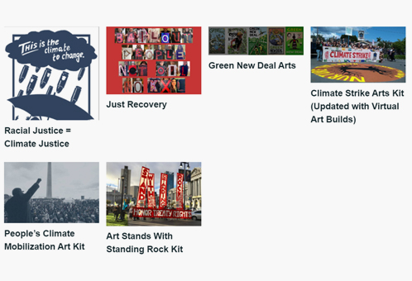

5.문화 예술, 지구 환경을 지켜라
5-1. 문화예술, 환경을 위한 적극적인 소통
문화예술을 통한 사회적 인식 개선
환경 문제가 전 사회적인 문제로 제기되면서 문화예술계도 문화예술 활동을 통해 환 경문제에 대한 경각심을 일깨우고 변화를 촉구하는 움직임
기후변화 위기에 대처하는 문화예술계의 가장 대표적인 사례로 박물관의 기후행동 프로젝트, 2020년 세계 여러 박물관은 ‘기후행동을 위한 박물관 프로젝트(Museums for Climate Action)’ 국제 디자인 및 아이디어 공모전을 개최했고, ‘기후행동을 위해 박물관 재상상하기(Reimagining Museums for Climate Action)’라는 주제로 탄소배출 제로를 달성할 수 있는 방안 모색
문화 예술적인 방법을 통해 기후변화에 대한 사회적 인식을 확산하고 해결책을 모색하는 방법으로 사회적 의미가 큼
참여형 연극 작품을 통해 기후 정의와 지속 가능한 미래를 위한 환경에 주목하는 블루밍 루더스(Blooming Ludus)라는 단체,연극을 통해 기후 문제를 가시적으로 만들고 관객들이 물리적으로 느낄 수 있는 장치들을 마련하여 다양한 사람들을 참여, 환경에 대해 배우게 하는 것을 목표
환경운동단체와 예술가의 협업 사례.국제적인 기후변화운동네트워크 ‘350’는 ‘키트로 만든 예술(Arts Organizing Kits)’라는 프로젝트를 통해 온라인으로 참가자들과 연대하고 소통하며 기후변화 운동에 참여할 수 있게 함. 예술가가 적극적인 사회적 실천으로 예술을 활용하는 방향으로 진행되고 있는 경향
Museums for Climate Action, 공모작 중,
방 안의 코끼리(Elephant in the Room) 코끼리 인형이 살아나서 박물관을 포함한 우리 사회가 기후변화에 대응하는 역할을 마주하도록 촉구하는 이야기를 구상
Reimagining Museums for Climate Action
Earth
&
Art
키트로 만든 예술
블루밍 루더스

Slide 31
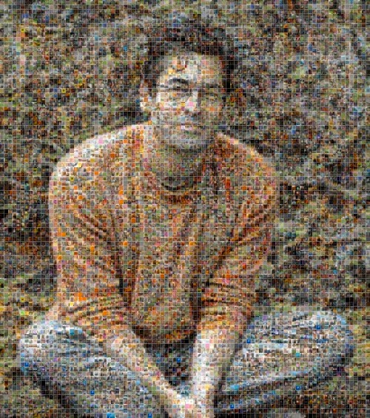
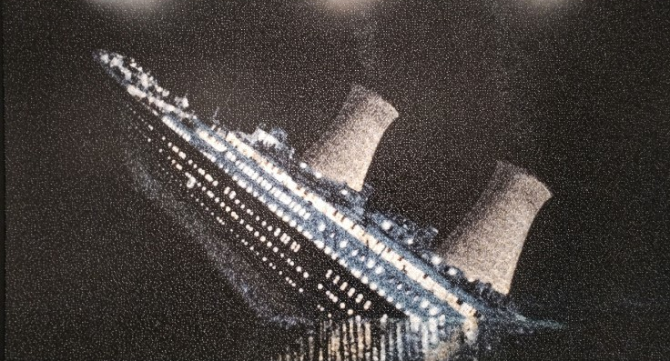
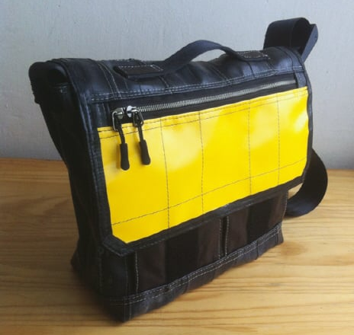

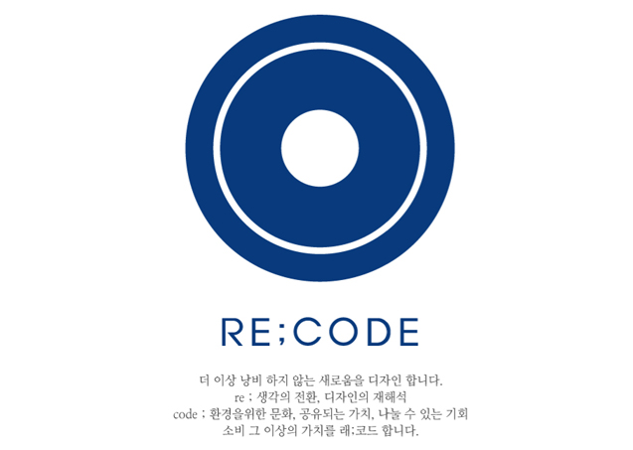
5.문화 예술, 지구 환경을 지켜라
5-2. 문화예술, 업사이클에 도전 중
정크 아트에서 업사이클 아트로
폐품, 잡동사니, 쓰레기 등 을 활용해 미술작품을 만드는 ‘정크아트(Junk Art)’
미국의 사진작가인 ‘크리스 조단’(Chris Jordan)은 대표적인 정크아트 작가로 버려진 양초를 모아 세계적인 명화들을 그대로 재현하는 작업을 진행,정크아트는 폐품의 활용을 통해 예술적인 사회 비판을 수행하는 경향
‘업사이클 아트’는 이보다는 다소 실용적인 측면을 가 진다. 개선한다는 의미의 ‘업그레이드(Upgrade)’와 다시 사용하는 ‘재활용(Recycle)’의 합성어인 업사이클은, 정크아트와 마찬가지로 폐품, 쓰레기 등에 아이디어와 디자인을 가미해 예술작품을 창작
업사이클 아트를 활용한 다양한 브랜드가 출시되고 있는데, 텐트나 낙하산 등으로 의류를 제작하는 ‘래;코드(RE;CODE)’, 이너튜브, 안전벨트 등으로 가방을 제작하는 ‘로임(roym)’, 폐가죽, 폐원단 등으로 지갑 을 생산하는 ‘리블랭크(REBLANK)’, 버려진 현수막을 패션소품으로 재탄생시킨 ‘터치포 굿(Touch4Good)’ 등
버려진 택배상자들을 모아 버려진 상자를 활용해 조형작품으로 승화시키고, 버려지는 동화책이나 그림책으로 팝업북 을 제작하여 전시
크리스 조단의 타이타닉
Earth & Art
크리스 조단
광명 업사이클링 센터
래코드,ROYM

Slide 32
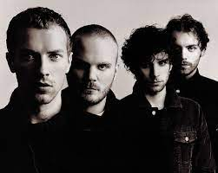

5.문화 예술, 지구 환경을 지켜라
5-3. 지속가능한 미래 환경을 위한 문화예술의 노력
문화예술의 친환경 노력들
미국의 ‘브로드웨이 그린 연합(Broadway Green Alliance)’은 ‘그린캡틴’이라는 프로그램을 만들어 극장의 구성원 중 누구든지 그린캡틴이 되어 자신이 속한 공연에서 재활용 가능한 의상, 용기 등을 사용하거나 종이로 된 티켓이나 악보 혹은 대본을 디지털화하는 등의 친환경적인 실천을 주도
록밴드 콜드플레이는 2019년 새 앨범 홍보를 위한 투어를 하지 않겠다고 선언, 이들이 타는 비행기, 공연장 비의 운반, 공연 중 발생하는 쓰레기, 관객들이 이동하는 과정에서 발생하는 부산물들이 환 경오염을 발생시키기 때문
부산현대미술관은 ‘지속가능한 미술관: 미술과 환경’이라는 전시에서 국내외 60여 명의 작가의 1900년대 초반 작품부터 최신작까지 90여점의 작품을 선보였는데, 전시 준비과정 에서 친환경적인 방식을 고려해 실천,폐기물을 최소화했고, 탄소 배출량이 적은 배로 운송수단,라이브 스트리밍을 통해 작품을 소개하고 탄소배출량을 줄이는 노력
영국예술위원회(Art Council England, 이하 ACE)는 지속가능한 문화예술을 위한 환경보고서 매년 발표,영국의 민간 환경단체인 줄리의 자전거(Julie’s Bicycle)과 협력하여 환경 및 기후에 대한 이해, 참여 기관의 리더 십을 발전시키는데 중요한 역할
소비자들의 인식 변화도 문화예술 분야의 환경에 대한 사회적 책임과 압력으로 작용,MZ세대를 중심으로 친환경 소비와 그 가치를 소비하는 경향이 확대, 문화예술계는 이러한 가치전환에 필요
브로드웨이 그린 연합
Earth & Art
콜드 플레이
50%가 환경 계획을 통해 새로운 창의적, 예술적 기회를 개발함
47%가 지속가능한 생산 혹은 전시 방법을 추진하고 있음
49%가 환경에 대한 작품을 제작하거나 기획, 큐레이션 함
64%가 일회용 플라스틱을 감축하기 위한 조치를 시행함
54%가 에너지 효율이 좋은 조명 및 제어장치를 설치함
문화예술 분야의 탄소 발자국

Slide 33




6.치유로서의 예술가치 재발견
6-1. 리질리아트 무브먼트, ResiliArt movement
회복 탄력성을 위한 예술 치유
‘ACC 창작공간네트워크 국제포럼’에서는 아시아 6개국 예술기관과 예술가들이 참석해 ‘예술의 회복 탄력성’ 주제로 활발한 문화적 담론, 코로나 위기 상황 속 예술의 역할과 그 가치를 논의 하고 예술에 의한 치유와 회복탄력성, 그리고 이를 위한 예술지원 정책은 무엇일지
서울문화재단은 코로나19의 장기화 속에서 시민이 느끼는 우울감과 불안감, 무기력 감 등을 극복하는 예술치유 프로그램 ‘예술로 힐링’ 지원 사업을 꾸준히 진행해 왔다. ‘예술로 힐링’은 코로나19 이전에도 예술이 가지는 치유의 힘에 주목하여 꾸준히 진행
중앙재난안전 대책본부는 지친 의료진과 방역관계자들을 위한 예술치유 프로그램을 직접 도입하여 지역별로 문화예술단체를 연결해 의료현장에 찾아가 문화예술치유, 의료시설 대상 미술품 특별 대여 및 전시 등 다양한 프로그램을 제공
유튜브에서는 집에서 간섭 없이 편히 즐길 수 있는 마음방역의 수단으로 치유 음악 콘텐츠가 주목 타인과의 소통을 원활하게 하되 접촉을 최소화하는 비대면 공예, 취미 클래스 등도 ,적극적으로 자신의 심신 건강과 회복탄력성을 위해 문화예술참여활동 관심을 기울이는 인구도 다시 늘고 있는 상황
ACC창작공간포럼
ResiliArt
서울시 예술로 힐링

Slide 34




6.치유로서의 예술가치 재발견
6-2. 예술 속에 스며드는 혐오표현
혐오 표현에 대한 비판 시작
2019년 국가인권위원회가 발간한 ｢ 혐오표현 리포트｣에 따르면 혐오표현은 특정 집단의 속성을 이유로 대상자를 열등하다 거나 불결한, 또는 위험한 존재로 규정하고 차별함으로써 일상생활에서 이들을 배제하려는 의도
2017년 개봉했던 영화 ‘청년 경찰’은 서울 대림동의 조선족 범죄 조직을 다룬 코미디,영화 속 조선족 혐오에 대한 중국 동포 김모씨 외 61명이 영화 제작사 무비락을 상대로 낸 손해배상 청구 ‘화해권고’ 결정이 나와 주목, 이런 행위를 막기 위해 제작 시 자체 모니터링 등 제작 전반의 변화
웹툰 헬퍼2: 킬베로스에는 유명 연예인을 조롱하는 캐릭터도 여럿 등장 작가와 네이버 웹툰은 사과했지만, 논란이 반복, 여성을 포함한 사회 약자를 대 상으로 한 혐오 표현에 대한 기준은 논의되고 있지 않는 실정
이런 논쟁이 표현의 자유를 저해할 수 있다고 우려, 혐오를 대상화 한 문화콘텐츠에 대한 사회적 파장이나 영향 역시 무시할 수 없다는 의견도 팽배
여성, 이민자, 노인, 장애인, 성 소수자, 아동 등 사회 약자에 대한 혐오 표현은 타인의 인권을 유린하는 행위로 표현의 자유로 볼 수 없다는 관점
현재 한국 사회에 범람하는 혐오를 직접적으로 표현하고 조장하는 문화콘텐츠의 지속적인 생산과 확산이 무엇을 뜻하는지는 진지하게 고민해 볼 필요가 있을 것
Disgust
‘청년경찰’ 법적책임 뉴스
국가인권위원회 혐오표현 리포트
웹툰 헬퍼2

Slide 35


6.치유로서의 예술가치 재발견
6-3. 문화예술의 사회적 가치 및 역할의 증대
문화예술의 사회적 역할 요구
문화예술의 치유, 공감, 위로의 역할에 대한 관심은 더욱 커질 것이며, 문화예술의 사회적 역할에 대한 요구가 증가할 것으로 전망
‘찾아가는 예술처방전’ 과 ‘예술백신 상자’ 프로그램은 예술가들과 예술치료사들이 의료진과 내담자들에게 예술치유를 통해 회복탄력성을 되찾고자 도와주는 프로그램
Americans for the Arts‘예술을 지원해야 하는 10가지 이유(10 Reasons to support the arts)’와 함께 ‘예술의 사회적 영향 탐구표(Arts+Social Impacts Explorer)’를 개발
예술의 치유적 기능 외에도 혁신, 농 업과 음식, 환경과 지속가능성, 노화, 형벌과 교화 등 26가지 역역에서 예술의 사회적 가치와 역할을 망
중요한 점은 AFA는 정부기관이 아닌 민간단체로서 현장 에서 자발적으로 내부의 성원들의 끊임없는 활동과 탐구를 통해 이러한 가치들을 과학 적 근거와 함께 제시하고 있다는 점
https://ww2.americansforthearts.org/explorer

Slide 36



7.문화예술분야의 느슨한 연대 확대
7-1. 확장된 개인주의와 새로운 관계맺기, ‘느슨한 연대
선택적 연결,후렌드의 사회
SNS 상에서 만나는 사람들로 대부분 온라인상에서만 친구가 되어 소통하고 쉽게 관계가 끊어지는 인간관계를 최근에는 ‘후렌드(Who-riend)’라고 명명
후렌드는 ‘who(누구)’와 ‘friend(친구)’ 의 합성어로 ‘누구와도 친구가 될 수 있다’라는 뜻, 즉 공통의 주제와 관심사가 있으 면 온라인상에서 누구나 친구가 될 수 있으며, 만약 이에 벗어나게 되면 ‘후렌드’의 범주 에서도 쉽게 벗어남
‘언팔’이라는 기능 하나로 모든 인간관계가 쉽게 끊어짐 ‘질척대지 않는 선’이라는 적정 거리가 후렌드 사이에서는 중요한 미덕이며, 동시다발적 으로 여러 명과 다양한 연결고리를 유지하는 것 또한 주요한 특징
코리빙 하우스는 개인 공간은 철저히 분리하지만 생활, 문화공간은 입주민 전체와 공유하는 주거 형태 ,나만의 공간이 철저하게 분리되어 있지만 함께 쓰는 공용 공간 타인과 공간 일부를 공유하는 것을 선호
당근마켓은 ‘동네’와 ‘공통의 취향’이라는 연결점이 있지만, 만나는 시간도 부담스럽지 않게 짧으며 대면을 통해 만남을 가질 수 있다는 장점, 일면식도 없는 동네주민이지만 적당한 거리를 유지하며 사람과 사람 간의 연결됨을 느낄 수 있고, 인간관계 유지에 대 한 부담감 없이 편안한 소통이 가능
‘부계정’에는 신상정보 없이 철저히 자신의 취향, 생각, 의견만이 드러나기 때문에 나를 훨씬 더 자유롭게 표현할 수 있고 생각이 같은 이들과 소통
코리빙하우스

Slide 37


7.문화예술분야의 느슨한 연대 확대
7-2. 세대 간 가치관 차이와 인간관계의 변화
세대갈등의 주범, 사회경제적 불평등과 불안한 미래
베이비붐 세대 는 빈곤과 고속 경제성장을 함께 경험, 386세대는 민주화 운동 에 앞장선 세대이면서, 정치적 이념을 중시하고 집단주의 문화가 강한 세대,X세대로 부터 개인주의 문화가 시작,개성을 중시하였으나 비교적 조직에는 순응하는 모습, 밀레니얼 세대(M세대)는 저성장 시대에 태어나 취업난을 경험한 세대,조직 밖에서 자아를 실현하고자 하는 욕구가 있으며 소셜 미디어 등 디지털문화, Z세대는 태어날 때부터 디지털 기기를 사용한 디지 털 네이티브(Digital Native)로 유튜브(Youtube) 세대
이태백(20대의 태반이 백수), 3포 세대(연애, 결혼, 출산을 포 기한 세대)’, ‘5포 세대(연애, 결혼, 출산, 부동산, 경력을 포기한 세대)’, N포 세대 등
세대 갈등 이전에, 우리나라 청년층이 겪어왔고 또 겪고 있는 사회경제적 어려움을 반영하는 표현
‘이생망(이번 생은 망했 다)’이라는 신조어가 20대에 유행어로 번져있듯이 현재의 20대는 이전 세대보다는 더 나아진 환경에서 살아가고는 있지만 자신들의 미래를 비관적으로 조망
목적 지향적 모임은 친목보다는 취미, 취향, 관심사, 정보 등 ‘목적’을 중시, 동일한 관심사를 함께 공유할 사람을 찾고 이들은 ‘따로 또같 이’ 인맥
이들은 ‘얼마나 많은 사람 을 알고 있는가’보다는 ‘어떤 사람을 알고 있는가’가 더 중요

Slide 38






7.문화예술분야의 느슨한 연대 확대
7-3.문화예술계의 새 바람, 프로젝트형 ‘느슨한 연대’의 확대
느슨한 연대를 비즈니스 모델로
공통의 취향과 관심사를 기반으로, ‘선택적 연결’에 대한 욕구는 새로운 문화예술 향 유 방식과 비즈니스를 탄생
‘열정에 기 름붓기’는 망원동에 ‘크리에이터 클럽’을 운영, 강남점으로 확장
연극과 영화를 좋아하는 사람들이 모여서 만들어진 ‘문토’는 현재 수십 개의 프로그램을 운영
독서 클럽으로 큰 인기를 모았던 ‘트레바리’는 19만원의 유료 멤버십을 운영하 는데도 6,000명이 넘는 멤버를 보유
여가 큐레이션 플랫폼인 ‘프립’도 영화, 등산, 와인, 코칭 등 다양한 소셜 클럽을 선보임
책을 매개로 한 문화예술 커뮤니티는 하나의 비즈니스 모델로 성장, 멤버십 클럽 ‘취향관’, 창작자들의 커뮤니티 ‘안전가옥’, 일하는 여자들을 위한 멤버십 커뮤니티 ‘헤이 조이스’, 책을 읽고 강연을 듣는 멤버십 도서관 ‘소전서림’ 등 목적과 규모, 운영방식에 있어 이러한 만남의 장소는 지속적으로 진화하고, 발전하며, 확장되어 나가는 추세
젊은 예술인들 사이에서 목적을 중심으로 짧게 협업하고 흩어지는 새로운 연대방식의 선호하는 경향, 프로젝트형 느슨한 연대를 새로운 저항방식으로 택하고 있음
기득권 예술세력에 대한 젊은 예술인 세대들의 반감의 표출이자, 목적 지향적 성향을 가진 2030 세대들의 특성에서 기인
안전가옥
소전서림
헤이 조이스

Slide 39




8. 팬덤(Fandom)의 소셜 공진화
8-1. 팬덤(Fandom), 사회 전반에 영향을 미치다
팬덤 경제의 탄생
팬덤(Fandom)은 ‘광신자’를 뜻하는 Fanatic의 ‘Fan’과 ‘영지’를 뜻하는 접미사 ‘dom’의 합성어로, 연예인 또는 특정 한 분야에 열정적으로 몰입해 빠져드는 사람
과거에는 아이돌 문화를 즐기는 젊은 소비층의 문화로 여겨졌지만, 최근에는 전 세대, 전 문화예술 장르, 다양한 산업계를 넘어 최근에는 정치, 사회 전반에 나타나는 ‘팬덤 경제’ 경향으로 진화
팬덤 경제의 직접적인 효과는 아티스트의 활동에 대한 팬들의 충성도 높은 매출의 창출을 들 수 있는데, 그보다 더 나아간 간접적인 효과 는 매출 범위의 확장
다양한 세대, 다양한 분야에서 팬덤이 주요 소비문화 트렌드로 정착, ‘팬덤 경제(Fandom Economy)’는 더욱 강력, 기업의 상품 기획과 유통, 그리고 성장에까지 적극적으로 참여하여, 브랜드, 콘텐츠, 기업 등의 핵심 성장 요소로 부상, 팬(fan)을 기업 혁신 원천 으로 보는 ‘팬노베이터(fan-novator)’
‘제당슈만(제가 당신을 슈퍼스타로 만들어드리겠습 니다)’이라는 신조어도 생길만큼 스타의 성장에 적극적으로 개입
가수가가 전달하는 음악적 메시지를 세상에 전달하고자 하는 가치지향적인 모습가장 대표적인 예로 팬들의 ‘기부 활동’
제당슈만,브랜드 키우는 찐팬
BTS ARMY 팬 기부 활동

Slide 40






8. 팬덤(Fandom)의 소셜 공진화
8-2. 글로벌 경쟁력을 갖춘 한국 문화예술 및 콘텐츠의 꾸준한 성장
한국 문화예술의 성장
2021년 방탄소년단은 신곡 ‘버터’로 빌보드 차트 연속 1위 장기화 신기록
영화 분야에서는 봉준호 감독의 ‘기생충’이 2020년 제92회 미국 아카데미 영화제에 서 감독상, 작품상, 각본상, 국제영화상 4개 부문에서 수상,비영어권 작품이 아카데미 작품상과 감독상을 모두 수상한 것도 사상 처음
배우 윤여정은 영화 ‘미나리’로 2021년 제74회 영국 아카데미상 시상식 여우조연상 수상, 제93회 미국 아카데미 영화상 에서도 여우조연상
2020년에는 ｢구름빵｣의 작가 백희나가 아동문학계의 노벨상이라 불리는스웨덴의 ‘아스트리드 린드그렌상’을 한국작가 최초수상
김이듬 시인의 ｢히스 테리아｣는 ‘전미번역상’과 ‘루시엔스트릭번역상’ 동시 수상을, 조남주 작가의 ｢82년생 김지영｣는 ‘전미도서상 번역 부문 후보’
클래식 음악 부문에서는 2017년까지 국제적으로 공인된 125개 국제 콩쿠르 중 96개 에서 한국인이 1~3위에 입상한 것으로 집계
넷플릭스에 따르면 ‘스위트홈’, ‘오징어게임’은 ‘이태원 클라스’, ‘사랑의 불시착’, ‘더킹: 영원의 군주’, ‘사이코지만 괜찮아’, ‘스타트 업’ 등도 홍콩, 태국, 인도, 말레이시아, 필리핀, 일본 등지에서 가장 많이 본 콘텐츠 랭킹 상위권
BTS 빌보드 챠트
종준호, 아카데미 4관왕
구름빵 백희나 작가
윤여정 미나리
82년생 김지영

Slide 41




9. 멀티 페르소나, 탈물질주의 시대의 다양한 자아를 찾는 여정의 진행
9-1. 다중적인 ‘나’에 대한 탐구의 즐거움
멀티 페르소나
멀티 페르소나(multi-persona)는 공적 성격의 자아와 사적인 자아가 따로 존재하거 나, 하나가 아닌 다중적인 자아가 동시에 존재한다는 의미
직장에서와 퇴근 후의 정체성, 일상에서와 SNS를 할 때의 정체성이 다름
멀티 페르소나 열풍을 보여주는 또 다른 현상은 일부 예능 프로그램에서 선보인 부캐 만들기도 관련
‘부캐’란, 본래 게임에서 사용하던 용어로 ‘본 캐릭터’ 외에 새롭 게 만든 ‘부캐릭터’의 줄임말,, ‘유산슬(유재석)’, ‘다비이모(김신영)’, ‘마미손(매드크라운)’ 등 예능 방송의 캐릭터들을 통해 한 사람 이 다양한 캐릭터를 가지고 본업 외에 여러 활동을 한다는 뜻의 신조어
다중적인 ‘나’의 모습을 이해하고 그 속에서 진정한 ‘내 안의 다양한 나’를 찾기 위한 시도와 욕구가 더욱 강해짐
내 안의 나, 자 기정체성을 찾고자 노력하는 과정에 있어 심리 테스트 등을 통해 자신을 특정 유형으로 분류하고자 하는 시도를 ‘레이블링 게임(labeling game)’: MBTI
가성비와 프리미엄 소비를 공동 추구하는 야누스 소비(프리미엄 소비와 일상형 소비를 동시에 즐기는 것), 일점호화(평소에는 저렴한 물건을 골라 구매하지만 특정 물품은 비싼 것을 구입하는 소비 성향) 트렌드 등 이질적인 특징이 동시 발현되는 소비유형은 멀티 페르소나와 비슷

Slide 42



9. 멀티 페르소나, 탈물질주의 시대의 다양한 자아를 찾는 여정의 진행
9-2. 탈물질주의 사회로의 진입을 주도하는 MZ세대
탈물질주의 사회
물질주의가 “경제성장, 권위주의적 정부, 애국심, 크고 강한 군대, 법과 질서를 선호” 한다면, 탈물질주의는 “개인의 발전과 자유, 정책결정에 대한 시민의 참여, 인권과 환경을 중시하는 가치관”
탈물질주의는 삶의 질에 대한 고민, 타인에 대한 배려, 사회의 소수자 존중, 공익적 결정 에 참여하려는 욕구, 자기 표현 욕구, 환경 및 지구적 문제에 대한 관심 증가 등으로 나타남
MZ세대가 주도하고 있는 것으로 파악, 상품의 포장을 플라스틱 대신 유리병으로 만들고, 소비자들은 일회용품 사용을 지양하며, 아동 노동으로 만든 상품은 구매하지 않고, 공정한 가격과 공정한 거래를 전제한 공정 경쟁, 그리고 탄소 배출량의 지표를 나타내는 탄소발자국 등에 따라 생산과 소비를 행하는 것
MZ 세대들이 추구하는 다양성, 포용적 자아와 관계를 보여주는 대표적인 현상이 ‘젠더 뉴트럴(gender neutral)’ 또는 ‘젠더 프리 (gender-free)’, ‘젠더리스(genderless)’ 트렌드
공연업계는 성별과 무관하게 배역을 캐스팅하는 ‘젠더 프리 캐스팅’ ,연극 ‘묵적지수’는 초나라 혜왕과 사상가 묵가를 여성 배우가, 궁녀를 남성 배 우가 연기해 주목
셰익스피어의 ‘햄릿’을 여성 캐릭터로 각색한 서울시극단의 연극 ‘함익’, 2명의 배우가 성별이나 나이와 무관하게 다양한 캐릭터를 번갈아 연기하는 ‘젠더스와프(gender swap)’ 연극 등이 제작
묵적지수
연극 ‘함익’

Slide 43


10. 크리에이티브 에이징,실버 세대
10-1. ‘액티브 시니어‘ ,노년에 대한 패러다임의 변화
액티브 시니어
‘액티브 시니어(Active Senior)’는 뛰어난 체력과 경제력을 갖추고 있어 퇴직 후에도 사회적으로 왕성한 문화 활동과 소비활동을 하는 장년층을 의미
자산관리를 중심으로 금융 서비스 제공뿐만 아니라 건강과 여가와 관련된 서비스를 제공하고 창업 컨설팅, 커뮤니티 공간 대여 등 비 금융 서비스로 범위를 확대
유통업계를 비롯한 패션, 뷰티, 헬스 등 다양 한 소비재 분야에서도 액티브 시니어를 겨냥한 상품을 출시하며 판매
주목할 점으로 이들은 자신들이 선호하는 장르를 중심적으로 주로 젊은 층에서 나타 나는 소셜 팬덤 행동이 발견된다는 특징
시간과 경제력을 바탕으로 여유롭게 여행을 다니고, 신문물을 적극적으로 흡수하며, 취미와 건강에도 아낌없이 투자,나이가 들어도 더욱 여유롭고 활기 넘치는 이들을 사회는 ‘액티브 시니어’, ‘골든 에이지’, ‘노(NO)노(老)족’
TV조선의 ‘내일은 미스&미스 터트롯’이 기폭제가 되어 2019년부터 트로트 열풍으로 이어졌고, 이에 따라 소비력이 있는 이들을 중심으로 강력한 팬덤 문화가 형성 중장년층을 토대로 한 우리나라 의 트로트 열풍을 “트로트 르네상스(trot renaissance)”라고 영국 이코노미스트가 보도

Slide 44







10. 크리에이티브 에이징,실버 세대
10-2. ‘크리에이티브(creative)’, Silver
크리에이터의 에이징
크리에이티브 에이징의 개념은 나이가 들면서 능동적 발전, 새로운 목표 개발 및 발견, 과거의 것 이상을 성취, 창조한다는 성장의 개념
창의성과 사회참여(social engagement)를 강조하는 크리에이티브 에이징은 성공적 노년을 실현하는 핵심적 개념으로 주목
노인의 창의적 능력에 대한 적극적 수용과 능동적 고령화, 노인을 위한 창의적 서비스에 대한 정책적 함의를 포함
미국의 경우 고령화 사회의 대안 으로서 예술의 중요성이 부각, 국립창조적노화센터(National Center for Creative Aging, 이하 NCCA), 영국의 배링 재단(Baring Foundation)은 노년의 삶을 더욱 풍요롭게 하는 창의적 예술 활동을 장려하기 위해 ‘창의적 나이듦’ 부문에 기금 지원을 집중
70년 인생이 콘텐츠, 실버 크리에이터들의 부상, 인기 유튜버인 ‘박막례 할머니’, 밀라노와 이탈리아어로 할머니를 뜻하는 논나를 합쳐서 ‘밀라논나’의 패션이야기, 2030 여성 쇼핑 앱 ‘지그재그’는 광고 모델로 70대 배우 윤여정을 발탁 등으로 실버 크리에이터들의 영향력이 더욱 막강해질 것으로 전망
영국의 자선단체 Age UK의 연구결과에 따르면, 노년층의 웰빙에 기여하는 40가지 요소 가운데 창의적이고 문화적인 참여가 가장 큰 요소로 작용, 예술 활동은 노인들의 신체적 건강과 정신적 건강을 위해 긍정적인 역할 사회적 고립감 감소
박막례 할머니
밀라논나
지그재그 윤여정
창의적 보건: 건강과 웰빙을 위한 예술
만남을 위한 예술

Slide 45
04
시사점

Slide 46
정리하자면
디지털 전환에 따른 문화예술 가치사슬의 재구성
온라인을 통한 문화예술 향유는 오프라인과 함께 문화예술의 ‘하나의 분야’로 자리 잡을 것으로 보이며, 예술가들에게도 이러한 환경에 익숙해질 것을 요구, 문화예술분야 가치사슬은 온라인과 오프라인 전반에 걸쳐 폭넓게 구 성될 것으로 전망
01
문화예술 분야의 급격한 디지털 전환의 양면성
문화예술 분야에 있어서도 디지털 리터러시, 즉 디지털 기술과 환경에 대한 이해와 활용 역량을 높여야 할 필요성이 높음. 디지털 관련 기술이나 정보를 이해하고 활용하는 능력을 중심으로 한 디지털 리터러시는 특히 문화예술 분야 종사자들에게는 필요한 역량
02
구독경제와 경험경제의 활성화, 문화예술분야의 다양하고 합리적 소비에 대한 대비
구독경제는 기존의 비즈니스 시장을 확장하고, 새로운 시장으로 의 진입을 용이하게 만든다는 취지에서 주목해야 할 비즈니스 모델로 인정, 정책적으로는 다양하고 합리적인 소비를 추구하는 문화예술 분야에서 구독경제의 확산을 새로운 성장의 기회로 활용할 수 있도 록 자금, 인력, 인프라 등의 지원정책을 다각도로 검토가 필요
03
건강하고 안전한 문화예술을 위한 불편의 일상화
대규모 감염병으로 인한 재난과 국제적 갈등, 사회적 재난 사태를 겪어오면서 가장 먼저 위축되는 분야가 문화예술, 불안에 대한 민감도가 높아지면서 안전에 대한 가치는 삶에 중요한 요소로 자리 잡음. 불편하지만 안전한 문화예술 향유를 위한 공간 구성과 안전을 위한 제도적 장치를 요구
04
환경 이슈와 같이 대응하는 문화 예술
문화예술이 갖는 교감과 소통의 능력, 전파력 등은 환경 이슈에 대한 사회적 인식을 효 과적으로 확산하고 해결방안을 창의적으로 제안할 수 있다는 점이 중요
05
Notes:
우선

Slide 47
정리하자면
문화예술의 사회적 가치 및 역할 증대
대규모 재난으로 부터 예술의 힘이 인류 사회의 회복탄력성을 증대시킬 것이라 보고 있으며,역설했다. 유네스코는 코로나 19가 WHO를 통해 ‘세계적 대유행’ 즉 팬데믹으로 명명된 이후 ‘리즐리아트’(ResiliArt) 라는 이름의 예술 캠페인 진행
06
문화예술 분야의 느슨한 연대 확대
타의에 의해 연결을 유지해야만 하는 전체주의적 관계에서 벗어나, 나 자신으로서 맺을 수 있는 관계에 집중하는데 가치, 젊은 세대에게 강하게 발현되 는 현상인 ‘느슨한 연대’는 앞으로도 지속적으로 다양한 양상으로 확산될 전망
07
팬덤(Fandom), 소셜 공진화
문화 수용이나 소비 행위를 넘어, 생산, 기획, 매개, 유통 등 문화의 전 영역에 적극적 인 팬덤의 출현은 향후 문화예술계 관객 개발이나 작품의 기획에도 더 많은 실험과 고민 을 요구하게 될 것으로 전망
08
멀티 페르소나, 탈물질주의 시대
멀티 페르소나의 출현과 트렌드는 문화예술의 강점과 실험정신 과 상호작용하며, 더 창의적인 결과를 창출할 가능성이 높으며 향후 정책적으로는 보다 더 고급화된 지원, 실험적이고 창의적인 시도가 가능한 지원 방안이 필요
09
크리에이티브 에이징(Creative Aging), 문화예술의 주요 주체로 부상한 노년층
코로나19로 인 해 습득된 기술 접근성의 확대와 다양한 매체의 개발로 시니어 문화 생산력은 커질 것이 며, 문화예술분야와의 연계도 확대될 것으로 전망, 노년층을 대상으로 이들의 경험치와 재능을 활용하여 창의적인 도전과 활기찬 삶을 누릴 수 있는 문화예술 지원이 중요 ,70대 유튜브 크리에이터들이 젊은 층에 주목받는 이유는 이들이 주로 자신들의 인생 노하우나 경험 등을 나누며 자신들의 목소리를 내고 있기 때문
10
Notes:
우선

Slide 48
THANK YOU
오인택

